Slide 1
第一次项目展示
第二小组展示
国寄纵队

Slide 2
PART
01
项目简介
项目的基本设想
Notes:
5 1PP T模板网 www.5 1 p ptmoban.com

Slide 3
5 1PP T模板网 www.5 1 p ptmoban.com
目录
01 /
项目总体简介
02 /
项目框架
03 /
数据清洗与模型分析
04 /
当前技术要点

Slide 4
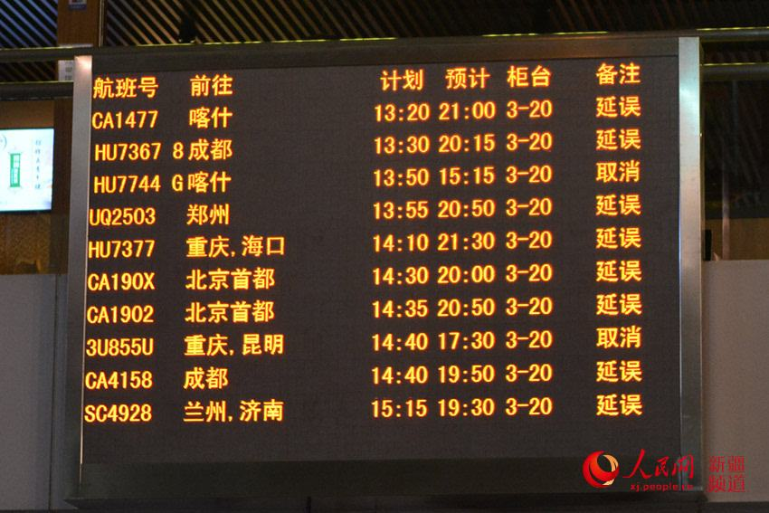
项目的价值与意义-航班延迟的影响是多方面的
对于机场和航空公司而言
对于机场而言，航班延误将导致非常有限的资源分配计划被打乱，导致旅客滞留，从而显著增加机场的安全、运营和调度压力
造成航空公司的乘客满意度大幅下降
对于一般乘客而言
对于一般的乘客，航班延迟小到几分钟，大到几小时，甚至有的时候跨天都是有可能的。
飞机航班延迟对于乘客的出行安排将造成巨大的不可抗性的影响
严重的延误可能会耽误我们重要的学习工作安排

Slide 5




项目内容
我们要做的是一个基于机器学习的，
以往年的航班信息、天气信息构建模型进行航班信息、天气信息预测
最后综合预测信息进行当前用户选择航班的决策建议的系统
1.数据集的清洗与预处理
4.综合决策建议
包括往年的航班信息、天气信息的原始数据的获得与清洗
最后进行数据的预处理以便于后面的模型构建
壹
肆
我们会根据预测的航班信息并结合我们的天气信息预测信息综合给出用户当前的决策建议
2.模型构建
3.用户交互
对航班信息的预测中加入了天气信息整合成新的数据集并使用XGBoost进行模型构建
使用往年同时间段的天气信息并使用随机森林进模型构建
贰
叁
我们提供一个可选择起始、终点机场的中国地图，上面给出各个机场亮点供选择
另外可以选择显示所选机场的位于的城市的信息和天气信息

Slide 6



项目成员与分工
项目经理-解世超
数据处理与算法设计-贺思超
负责项目的整体规划与需求提出
搭建合适的数据库、配合后端完成数据库的对接工作、寻找到合适的数据集、对数据进行预处理、使用随机森林与xgboost预测算法、成功实现基础预测功能
前端人员-陈泽锋
后端人员-何毅
学习vue框架，负责前端登录、注册界面以及管理员用户管理界面的实现，完成基本框架的渲染，和实现粒子背景为主的全界面美化.
学习flask框架、完成数据库的对接工作、进行部分API的编写
前端人员-蒋涵
后端人员-江顺
学习vue框架，负责主界面的设计与绘制。包括中国地图与机场的展示。
学习flask框架、完成数据库的对接工作、进行部分API的编写

Slide 7
项目当前的进展
4.后端正在进行相应的API接口实现与前端的相应连接
3.前端设计初步框架构建完成
后端正在根据前端与功能性需求设计相应的数据库与API接口
并在之后进行前后端的连接
前端基本的用户管理以及核心功能界面搭建完成
2.模型构建完成
对航班信息、天气信息的预测模型已经初步构建完成
1.数据清洗已经完成
已经获取到所用的数据集并且初步清洗完毕

Slide 8
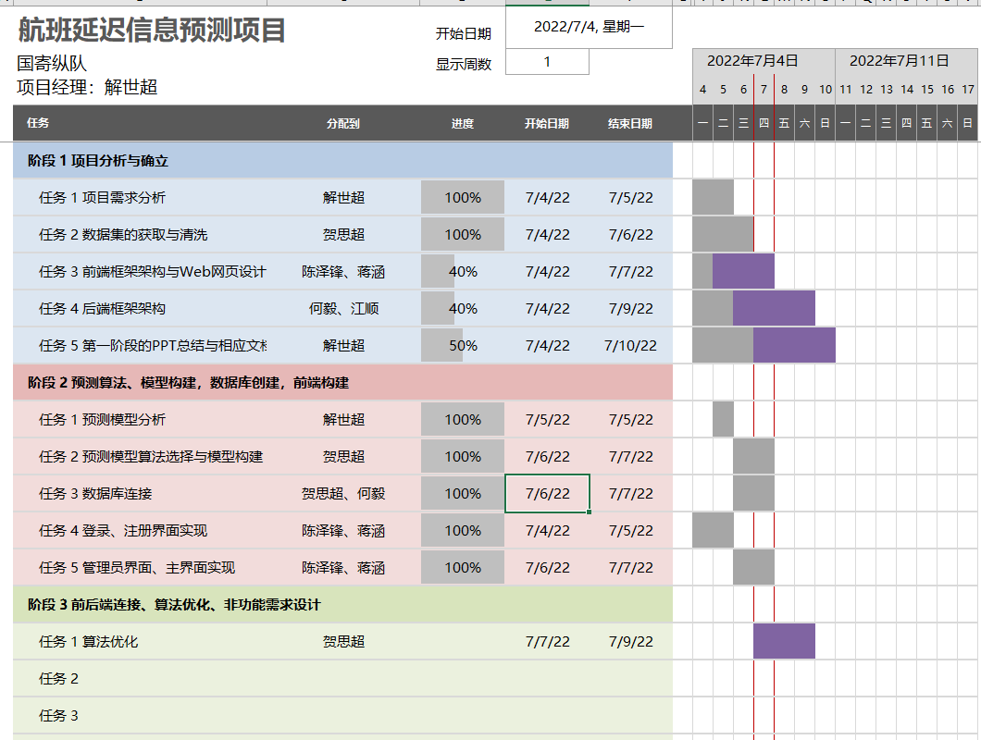
项目甘特图显示

Slide 9
PART
02
项目框架

Slide 10
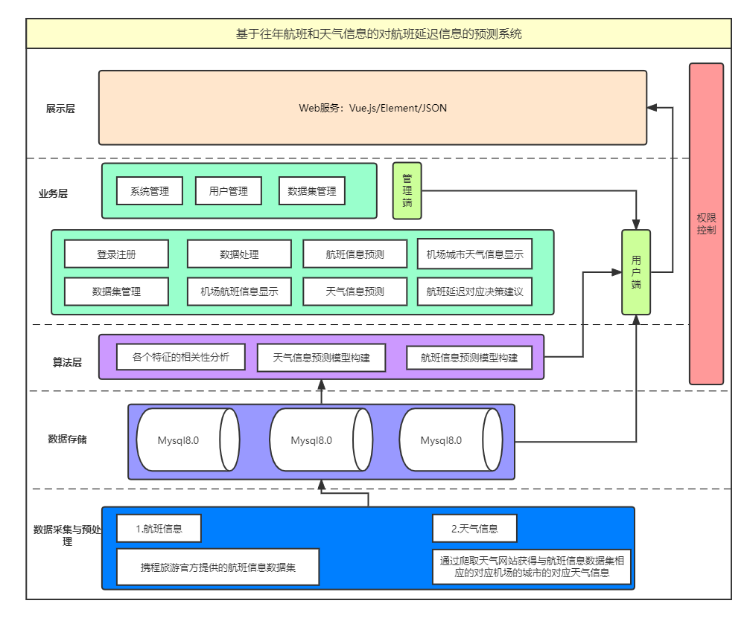
系统架构的完善
直接与用户进行交互，向用户展示信息，并接收用户的输入
该层负责对模型进行调用，并且通过搭建后端节口，快速实现相关功能模块
负责对学习模型的建立，并且对模型进行训练以及改进
对模型的执行结果、原始数据等信息用mysql数据库进行保存，保证数据信息的可靠性
通过输入机场站点，根据训练模型进行预测，给出预测信息以及显示天气信息。

Slide 11
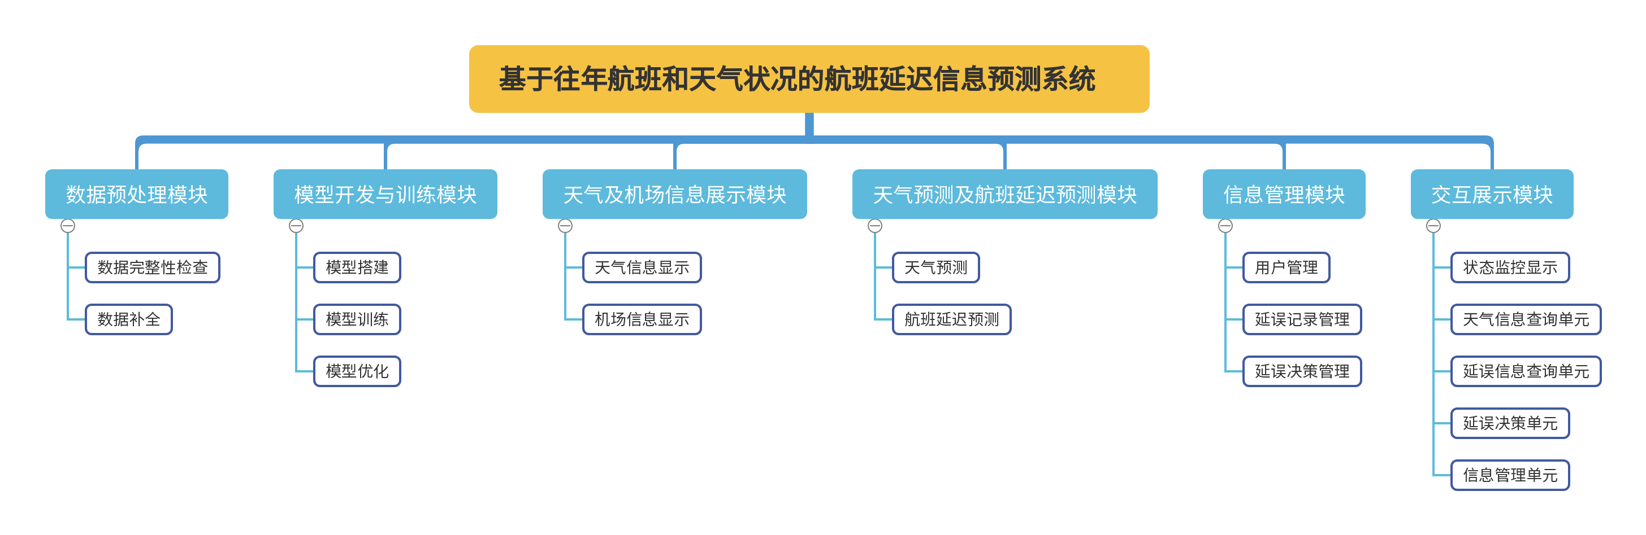
项目的功能分解图
题
标题
标题
通过划分不同的模块，把不同的功能进行拆分，方便后续进行开发并监控开发进度

Slide 12
项目基本研发过程
数据获得
模型构建
text
首先选择所要用的算法
这里使用XGBost
之后根据相应的机器学习模型对数据集进行划分并训练
获得原始数据集并清洗为可以让模型使用的数据集
text
text
后端开发
主要对照前端进行API设计
根据项目功能需求设计数据库与相关的处理函数
前端开发
text
前端人员进行用户界面、核心功能界面的开发

Slide 13
PART
03
数据清洗与模型分析

Slide 14
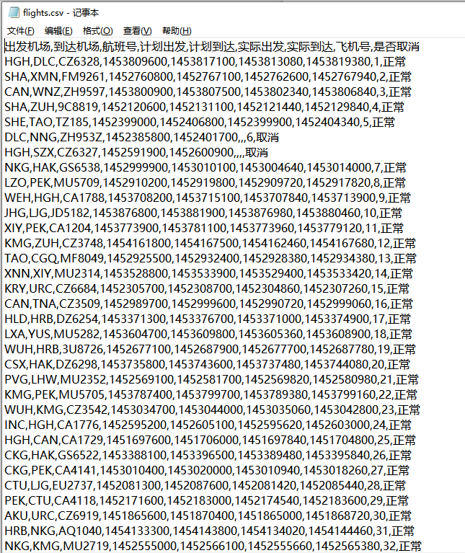
数据准备
数据准备——携程旅游提供的往年航班信息
原数据量：751万 削减为：1万5千
原因：
我们初步数据清洗的时候
清洗掉了两个机场之间同一天的重复航线
并且只选择全国机场中的部分机场

Slide 15
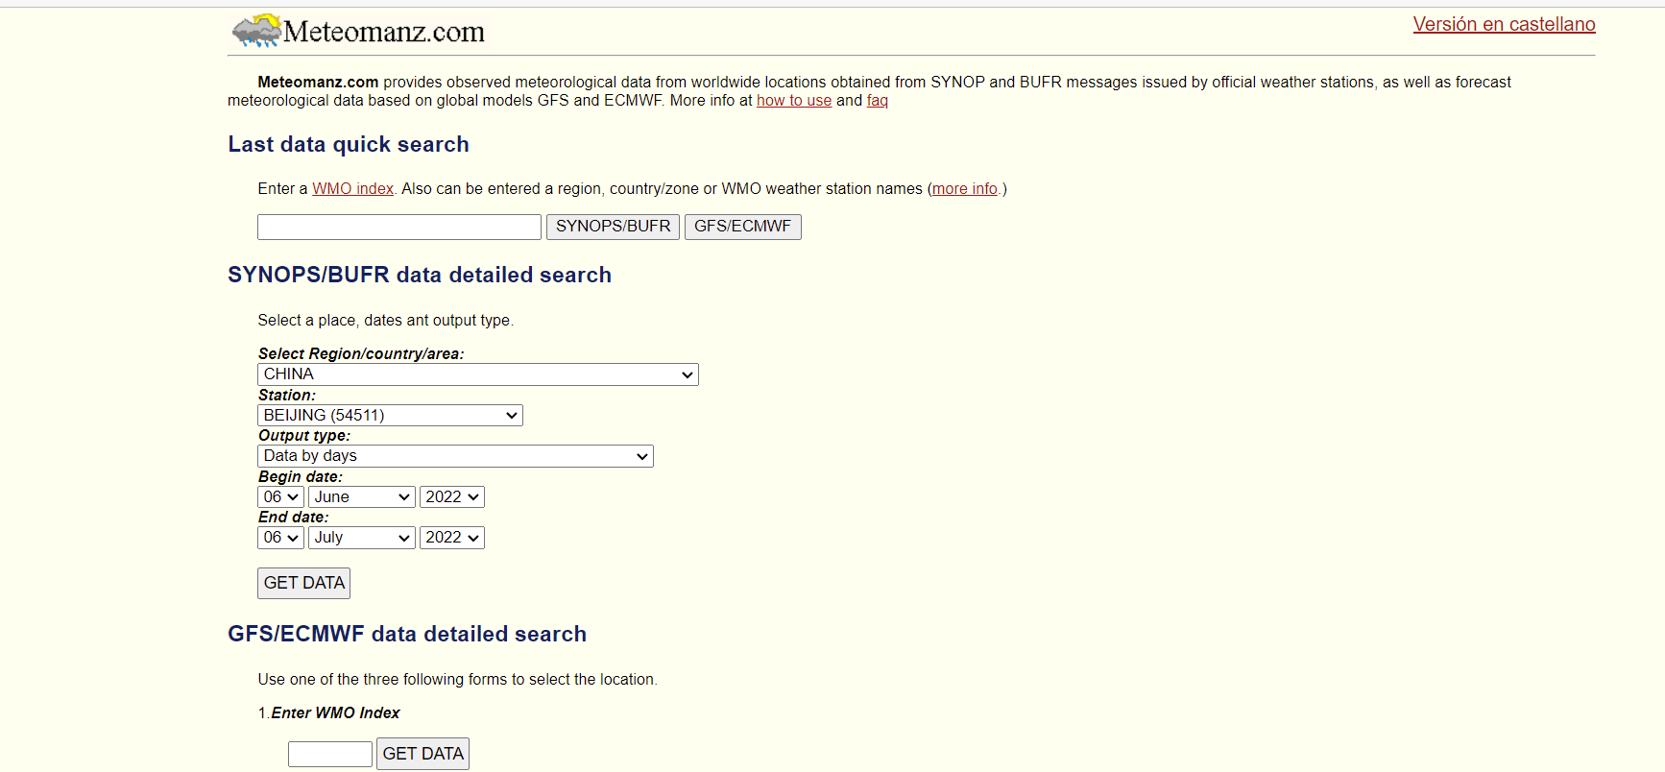
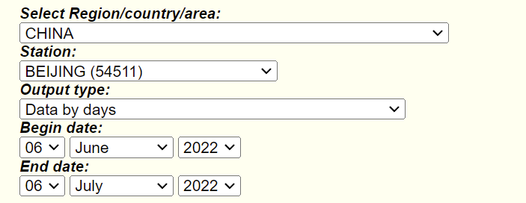
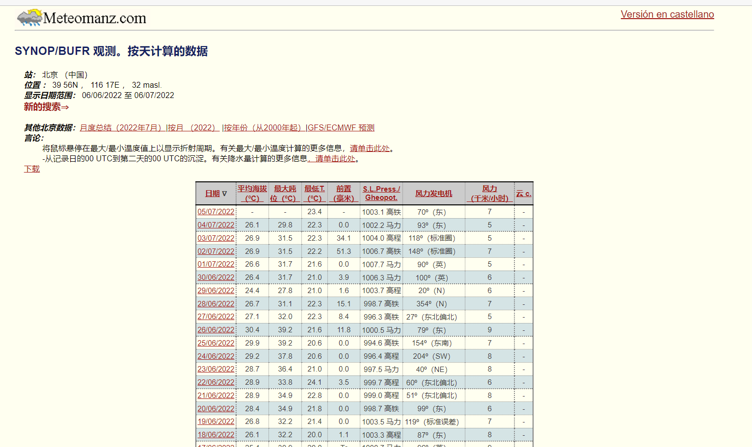
数据准备
数据准备——对应机场城市当天的天气信息的爬取
我们找到了可以进行精确到城市按天数查询的天气信息观测网站
我们对应机场的城市，人工定位其对应的此网站上的城市编号，进行对应的城市天气信息的获取

Slide 16
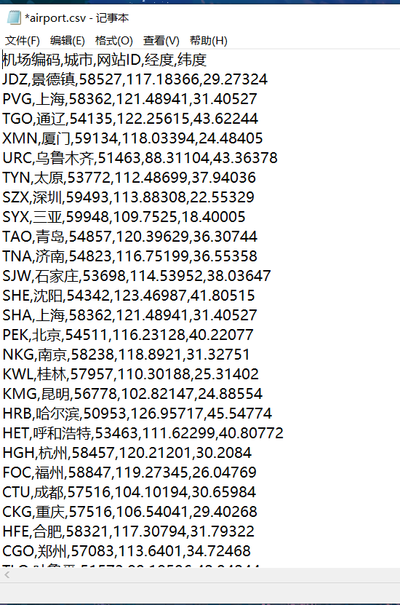
数据准备-初步数据清洗效果
题
标题
标题
机场对应城市的手工确认填充
目的是获得各个机场对应的城市编号、经纬度
以便于后续的天气信息的获得以及航线距离的计算

Slide 17
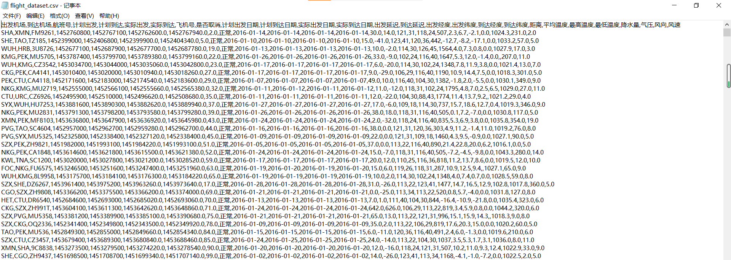
数据准备-初步数据清洗效果
题
标题
标题
初步可以使用、进行分析的数据清洗效果

Slide 18

预计算法选择-XGBoost算法
XGBoost与GBDT比较大的区别就是目标函数的定义。XGboost的目标函数包括损失函数和正则项两部分。
损失函数：代表模型拟合数据的程度。通常用其一阶导数指出梯度下降的方向，XGboost还计算了它的二阶导数，进一步考虑了梯度的变化趋势，拟合更快，精度更高。
正则项：用来控制模型的复杂程度。叶子结点越多，模型越大，不仅运算时间长，超过一定限度后还会过拟合，导致分类效果的下降。XGboost的正则项是一个惩罚机制，叶子结点的数量越多，惩罚力度越大，从而限制他们的数量。
XGBoost：在训练出一棵树的基础上再训练下一棵树预测它与真是分布间的差距。通过不断训练用来弥补差距的树，最终用树的组合实现对真是分布的模拟。
XGBoost本质上还是一个GBDT，但是力争把速度和效率发挥到极致，所以叫X (Extreme) GBoosted。

Slide 19
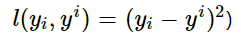
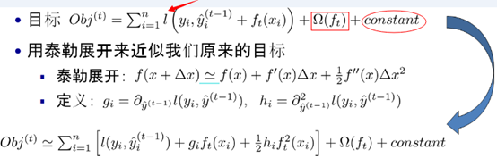
XGBoost算法介绍
XGBooost的目标函数：
红色箭头所指向的L 即为损失函数（比如平方损失函数：
红色方框所框起来的是正则项（包括L1正则、L2正则）
红色圆圈所圈起来的为常数项
对于f(x)，XGBoost利用泰勒展开三项，做一个近似。f(x)表示的是其中一颗回归树。

Slide 20
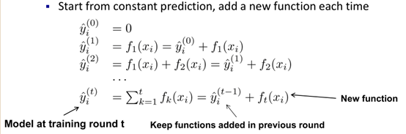
XGBoost算法介绍-核心思想
优点：
善于捕捉复杂数据之间的依赖关系。
能从大规模数据集中获取有效模型。
在实用性上支持多种系统和语言。
缺点：
在高纬稀疏特征数据集和小规模数据集上的表现不是很好。
1.不断的添加树，不断地进行特征分裂来生长一棵树，每次添加一棵树，其实是学习一个新函数f（x），去拟合上次预测的残差。2.当我们训练完成得到k棵树，我们要预测一个样本的分数，其实就是根据这个样本的特征，在每棵树中会落到对应的一个叶子节点，每个叶子节点就对应一个分数。
3.最后只需要将每棵树对应的分数加起来就是该样本的预测值。

Slide 21
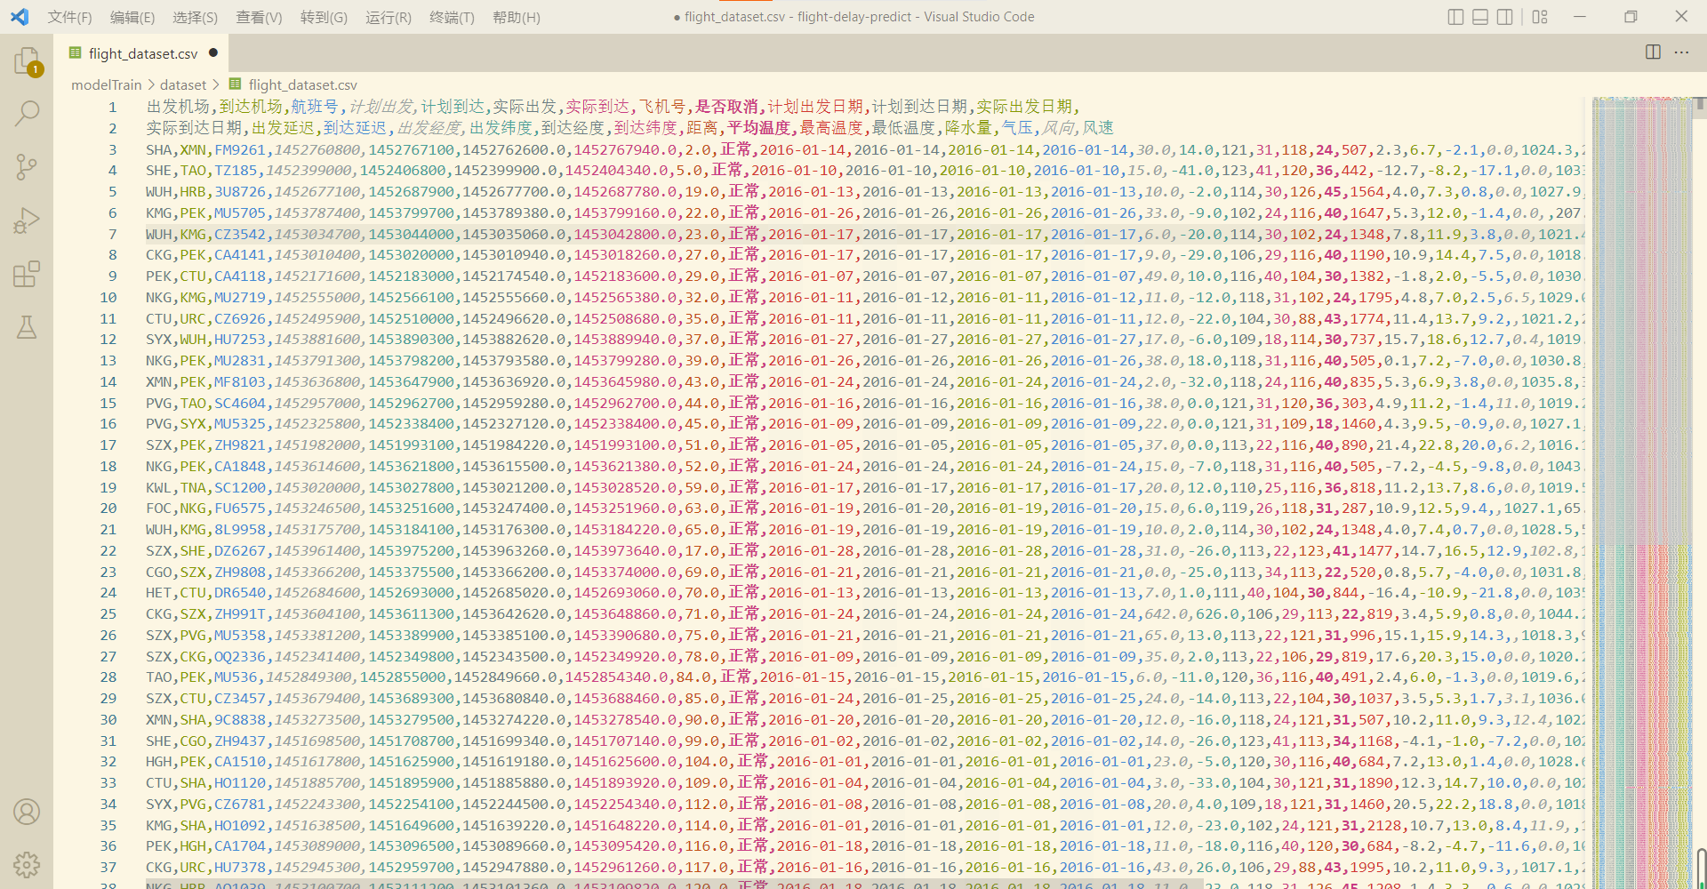
附：预测决策可行性

Slide 22
附：预测决策可行性
根据中国民航的统计,航空公司航班延误的主要原因如表2所示。 按该原因导致航班延误的比例大小,主要有航空公司原因、空管原因、天气原因和军事活动 ,这四项的总和占到航班延误总数的90%以上。 从表2可以看出,虽然航空公司自身造成的航班延误占绝大多数,但从2008年以来,这一比例在逐年下降;天气原因造成的航班延误基本上保持在 20% 左右;但空管和军事活动造成的航班延误却呈逐年上升趋势,二者之和将近40%。
虽然天气原因只有20%，
但考虑到数据集以及预测可行性覆盖不到空管和军事活动，并且天气因素是较为可预见的；
所以才使用天气信息作为因子
参考文献：
[1]董念清. 中国航班延误的现状、原因及治理路径[J]. 北京航空航天大学学报(社会科学版), 2013, 26(6):25-32.

Slide 23
PART
04
当前技术要点

Slide 24
技术要点
1.数据的特征分析
2.前端Web界面的设计
3.后端难点与预想处理
4.前端已完成界面展示
使用图表对原数据集进行特征分析
使用组件进行界面设置

Slide 25
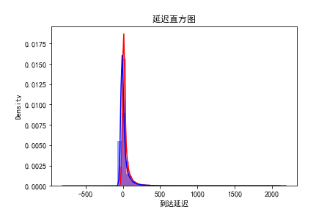
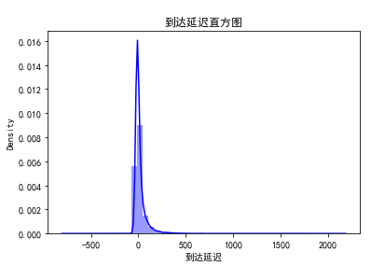
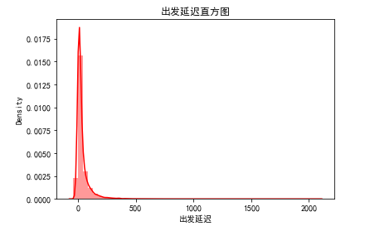
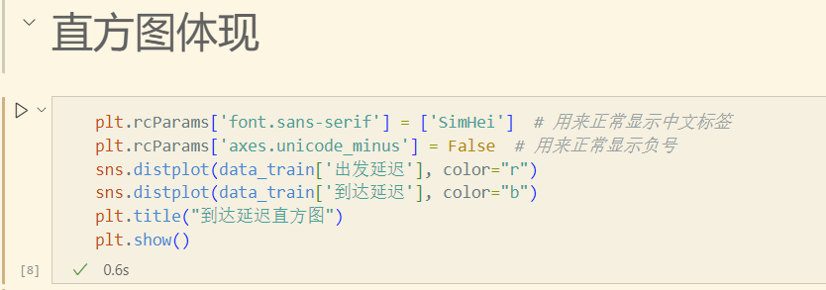
特征分析-延迟直方图
1
总体出发延迟、到达延迟直方图
2
单一出发延迟直方图
3
单一到达延迟直方图
我们可以看到，在横轴分度值为500的时候，大部分延迟集中在100左右
之后我们会使用散点图更加直观地体现

Slide 26
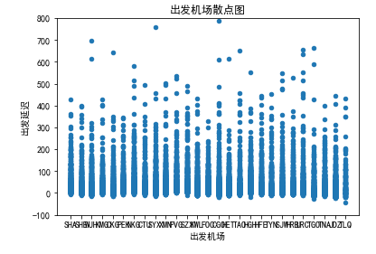
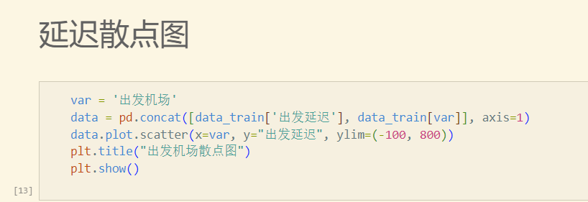
特征分析-散点图
从这里我们也可以看出飞机出发延迟情况是较为严重的，几乎各个样本机场的延迟集中在0到300分钟
而且延迟峰值甚至可以达到800分钟左右，
其中较为密集的延迟时间为100到250分钟之间
出发机场延迟散点图

Slide 27
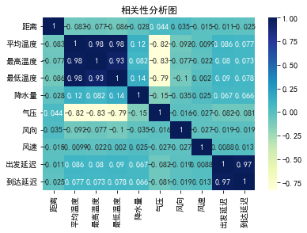
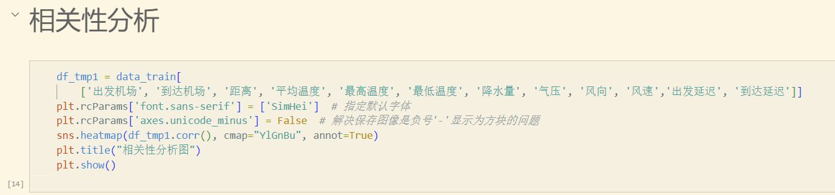
特征分析-相关性分析
相关性分析
这里可以验证我们找到的相关文献，天气原因共占比将近百分之20
其中的气温与降水分别占比8.6%与6.7%
其他因素占比较少

Slide 28
附：预测决策可行性
根据中国民航的统计,航空公司航班延误的主要原因如表2所示。 按该原因导致航班延误的比例大小,主要有航空公司原因、空管原因、天气原因和军事活动 ,这四项的总和占到航班延误总数的90%以上。 从表2可以看出,虽然航空公司自身造成的航班延误占绝大多数,但从2008年以来,这一比例在逐年下降;天气原因造成的航班延误基本上保持在 20% 左右;但空管和军事活动造成的航班延误却呈逐年上升趋势,二者之和将近40%。
虽然天气原因只有20%，但考虑到数据集以及预测可行性覆盖不到空管和军事活动，并且天气因素是较为可预见的；
所以才使用天气信息作为因子
参考文献：
[1]董念清. 中国航班延误的现状、原因及治理路径[J]. 北京航空航天大学学报(社会科学版), 2013, 26(6):25-32.

Slide 29
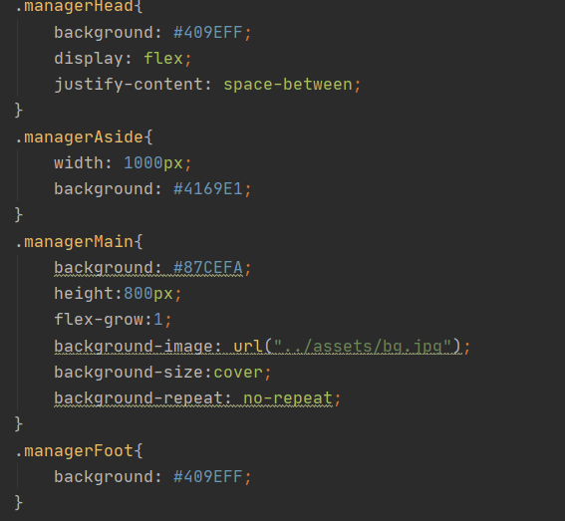
前端Web设计技术要点
Web核功能界面排版
界面排版问题
解决：使用相关组件，通过
<el-container>中分为
aside，head，foot，main四个区域来实现

Slide 30
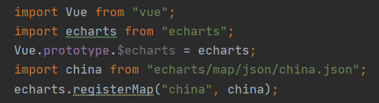
前端Web设计技术要点
我们使用的是在中国地图上选择起始、到达机场，这个操作的基础是导入中国地图
解决：通过echarts完成中国地图的展示，但必须是4.9版本，因为新版本下删除了自带的地图
中国地图导入

Slide 31
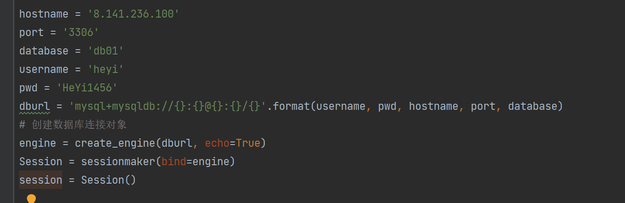
后端设计要点
数据库连接
问题：使用pymysql连接数据库出现问题
解决：使用sqlalchemy，配合sql语言进行数据库的连接

Slide 32
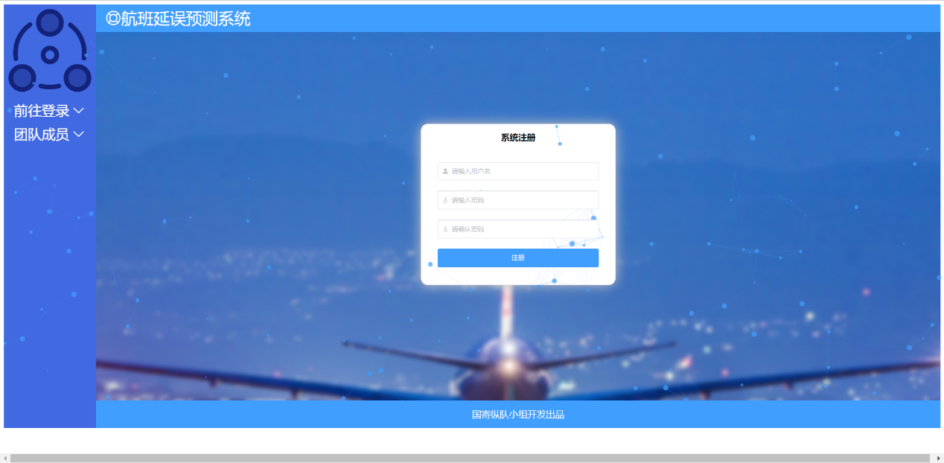
完成的Web界面（未系统美化）
用户登录界面

Slide 33
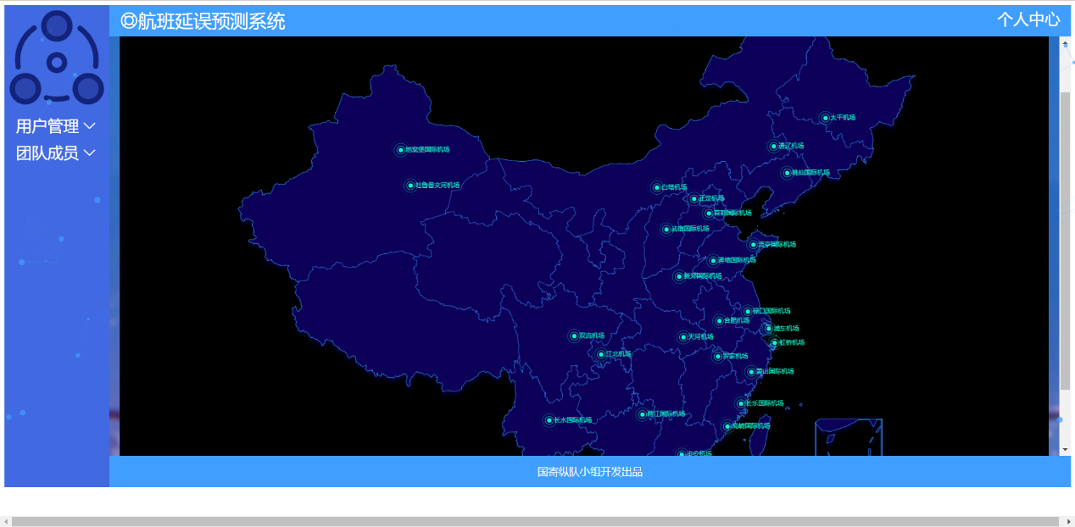
完成的Web界面（未系统美化）
核心功能界面

Slide 34

后续展望
1.进行预测模型的算法优化
2.进行前后端的对接互连工程
3.进行Web界面的美化、风格统一
4.根据功能性需求进行后端API的实现与完善
5.进行非功能需求的设计与完善

Slide 35
感谢观看
第二小组-国寄纵队
[1]董念清. 中国航班延误的现状、原因及治理路径[J]. 北京航空航天大学学报(社会科学版), 2013, 26(6):25-32.
[2]唐国利, 任国玉. 近百年中国地表气温变化趋势的再分析[J]. 气候与环境研究, 2005, 10(4):8.

